Slide 1
Domaća zadaća iz predmeta
“Teorija informacije” ak. godina 2014./2015.
Zadatak 2.12. datum zadavanja zadatka: 04.11.2013.

Slide 2
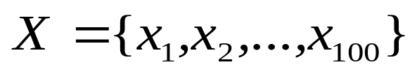


Tekst zadatka
Zadan je skup simbola s vjerojatnostima
pojavljivanja , 1, ...100. Dani skup simbola kodiran
je Huffmanovim binarnim kodom. Odredite srednju duljinu kodne
riječi.
Notes:
Teorija informacije je temeljna matematička teorija koja se bavi problemima komunikacije u
smislu prijenosa informacije iz jedne točke (izvor) u drugu (odredište), kao što to prikazuje Slika
1.1. Općenito, prijenos informacije želimo izvršiti:
• što brže,
• što točnije,
• uz što manje utrošene energije,
• usprkos neizbježnim smetnjama u sustavu prijenosa,
• te ponekad uz prikrivanje i zaštitu od zlouporabe.

Slide 3
Postupak rješavanja
Sljedeće razmatranje vrijedi samo u slučaju kada
su vjerojatnosti pojavljivanja svakog simbola
jednake tj. da ta vjerojatnost iznosi 1/( broj_simbola ).
Ukoliko je broj simbola potencija broja 2, tada je
duljina kodne riječi svakog simbola jednaka upravo
toj potenciji.

Slide 4
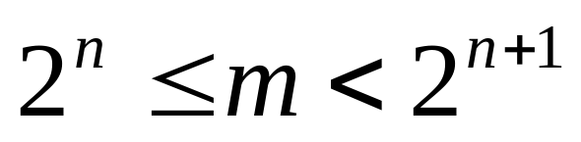


Postupak rješavanja
Ukoliko broj simbola nije potencija broja 2, tada
gledamo između kojih se potencija broja 2 pojavljuje broj simbola.
Tada ćemo imati određen broj simbola s duljinom
kodne riječi te s duljnom kodne riječi .

Slide 5
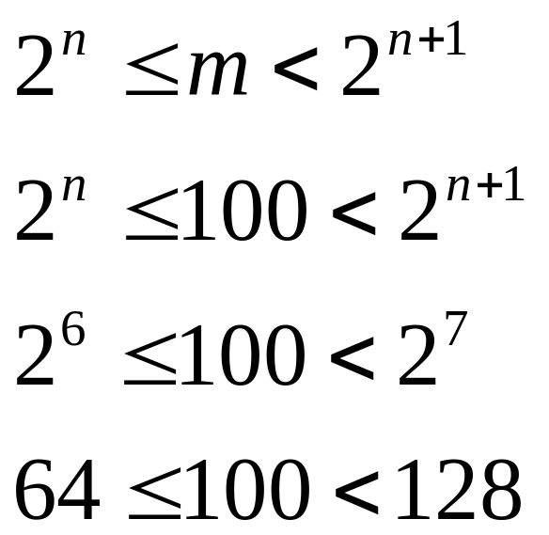
Postupak rješavanja
Imat ćemo kodne riječi duljine 6 i 7.

Slide 6


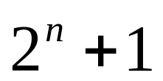




Postupak rješavanja
Ukoliko je broj simbola , tada imamo isto toliko
simbola s kodnom riječi duljine .
Ako uvećamo broj simbola za 1 (vjerojatnosti se
mijenjaju sukladno s povećanjem) tj. ako je
broj simbola , tada se smanjuje broj simbola s
duljinom kodne riječi za 1, a povećava broj
simbola s duljinom kodne riječi za 2. To vrijedi
za svako uvećanje , = 1, 2, ...

Slide 7


Postupak rješavanja
Uvećanje u odnosu na manju potenciju broja 2,
, iznosi:
Upravo za toliko nam se smanjio broj simbola s
kodnom riječi duljine , tj. u našem slučaju s
kodnom riječi duljine 6.

Slide 8
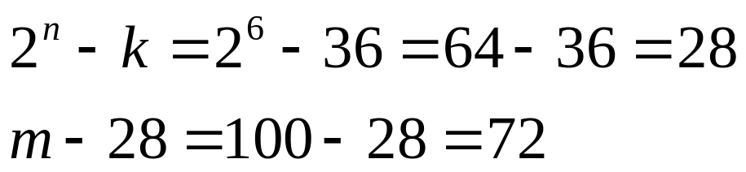

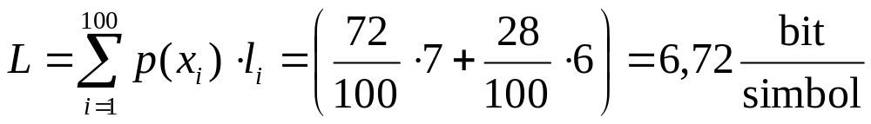
Postupak rješavanja
Ukupno imamo 72 simbola sa duljinom kodne riječi 7, te 28
simbola sa duljinom kodne riječi 6.
Srednja duljina kodne riječi:

Slide 9
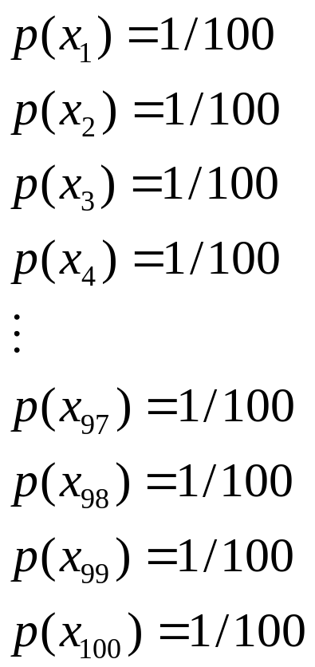
Postupak rješavanja
Provjera crtanjem Huffmanovog stabla.
Notes:
Teorija informacije postavlja teoretske osnove za postizanje navedenih ciljeva time što daje
definiciju komunikacijskog sustava i mjere za količinu informacije koja protječe kroz taj sustav,
te izračunava teoretske granice učinkovitog kodiranja i prijenosa informacije. Konkretnije,
jezgreni teoremi daju nam granicu moguće kompresije informacije bez gubitaka, granicu brzine
prijenosa informacije kanalom sa ili bez smetnji, te ovisnost moguće brzine prijenosa informacije
o odnosu snaga signala i šuma u određenim uvjetima. Teorija informacije se u osnovi bavi
prijenosom informacije, no jasno je da kompresija podataka predstavlja važnu osnovu i za
pohranu, tj. spremanje podataka.
Premda teorija informacije u svojoj osnovi ne daje praktična rješenja za dostizanje granica koje
postavlja, postavljene teoretske osnove su neophodan i ključan korak prema praktičnom
rješavanju tih problema. Ova knjiga predstavlja uvod ne samo u jezgrena pitanja teorije
informacije, nego i u područja koja na ovim osnovama rješavaju probleme komunikacije na
praktične načine, a to su prvenstveno učinkovito kodiranje podataka (kompresija), te zaštitno
kodiranje podataka (ispravljanje pogrešaka nastalih zbog smetnji).

Slide 10
Postupak rješavanja
1
1/50
0
1
1/50
0
1
1/50
0
1
1/50
0

Slide 11

Postupak rješavanja
1
1/50
1
0
1/25
1
1/50
0
0
1
1/50
1
0
1/25
1
1/50
0
0

Slide 12

Postupak rješavanja
1
0
2/25
0
2/25
0
2/25
0
2/25
0
2/25
0
2/25
0
2/25
0
2/25
0
2/25
0
2/25
0
2/25
0
2/25
1/25

Slide 13
Postupak rješavanja
1
0
2/25
0
2/25
0
2/25
0
2/25
0
2/25
0
2/25
0
2/25
0
2/25
0
2/25
0
2/25
0
2/25
1
0
2/25
3/25
1/25
0

Slide 14
Postupak rješavanja
1
1
0
2/25
0
4/25
0
2/25
1
0
2/25
0
4/25
0
2/25
1
0
2/25
0
4/25
0
2/25
1
0
2/25
0
4/25
0
2/25
1
0
2/25
0
4/25
0
2/25
0
2/25
1
0
2/25
3/25
1/25
0

Slide 15
Postupak rješavanja
1
1
0
2/25
0
4/25
0
2/25
1
0
2/25
0
4/25
0
2/25
1
0
2/25
0
4/25
0
2/25
1
0
2/25
0
4/25
0
2/25
1
0
2/25
0
4/25
0
2/25
1
0
2/25
1
5/25
0
2/25
0
3/25
1/25
0

Slide 16
Postupak rješavanja
1
1
0
2/25
1
0
4/25
0
2/25
1
8/25
0
2/25
0
0
4/25
0
2/25
1
0
2/25
1
0
4/25
0
2/25
1
8/25
0
2/25
0
0
4/25
0
2/25
1
0
2/25
0
4/25
0
2/25
1
0
2/25
1
5/25
0
2/25
0
3/25
1/25
0

Slide 17
Postupak rješavanja
1
1
0
2/25
1
0
4/25
0
2/25
1
8/25
0
2/25
0
0
4/25
0
2/25
1
0
2/25
1
0
4/25
0
2/25
1
8/25
0
2/25
0
0
4/25
0
2/25
1
0
2/25
1
0
4/25
0
2/25
1
9/25
0
2/25
1
0
2/25
0
5/25
0
3/25
1/25
0

Slide 18
Postupak rješavanja
1
1
0
2/25
1
0
4/25
1
0
2/25
1
8/25
1
0
2/25
0
0
4/25
0
2/25
1
16/25
0
2/25
1
0
4/25
2/25
0
0
8/25
1
0
2/25
0
0
4/25
0
2/25
1
0
2/25
1
0
4/25
0
2/25
1
9/25
0
2/25
1
0
2/25
0
5/25
0
3/25
1/25
0

Slide 19
Postupak rješavanja
1
1
0
2/25
1
0
4/25
1
0
2/25
1
8/25
1
0
2/25
0
0
4/25
0
2/25
1
1
16/25
0
2/25
1
0
4/25
2/25
0
0
8/25
1
0
2/25
0
1,00
0
4/25
0
2/25
1
0
2/25
1
0
4/25
0
2/25
0
1
9/25
0
2/25
1
0
2/25
0
5/25
0
3/25
1/25
0

Slide 20
Postupak rješavanja
1
1
Trenutna duljina kodne riječi.
0
2/25
1
0
4/25
1
0
2/25
1
8/25
1
0
2/25
0
5
0
4/25
0
2/25
1
1
16/25
0
2/25
1
0
4/25
2/25
0
0
8/25
1
0
2/25
0
1,00
0
4/25
0
2/25
1
0
2/25
1
4
0
4/25
0
2/25
0
1
9/25
0
2/25
1
0
5
2/25
0
5/25
0
3/25
4
1/25
0

Slide 21
Postupak rješavanja
Svakom kraju stabla s lijeve strane na
prethodnom slajdu pridjeljena je po
jedna ovakva grana, što znači
da se trenutne vrijednosti
duljine kodne riječi uvećavaju za 2.
1
1
1/50
0
1/25
1
1/50
0
0
1
1/50
1
0
1/25
1
1/50
0
0

Slide 22
Postupak rješavanja
Ukupno imamo 72 simbola sa duljinom kodne riječi 7, te 28
simbola sa duljinom kodne riječi 6.
Srednja duljina kodne riječi:

Slide 23
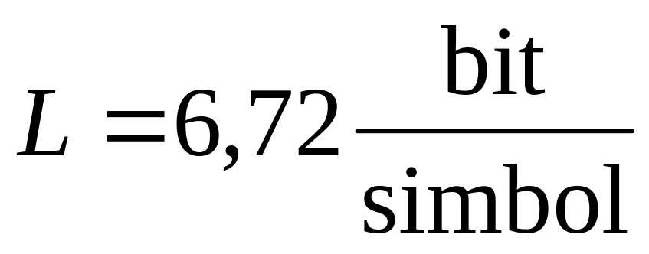
Konačno rješenje zadatka

